Slide 1
Příležitosti pro kreativní knihovny - E-KNIHOVNA

Slide 2
Něco o mně…

Slide 3
Jaké suroviny pro inovace?o

Slide 4
Jaké suroviny pro inovace?o

Slide 5
Jaké suroviny pro inovace?o

Slide 6
Jaké suroviny pro inovace?o

Slide 7
Jaké suroviny pro inovace?o

Slide 8
Jaké suroviny pro inovace?o

Slide 9
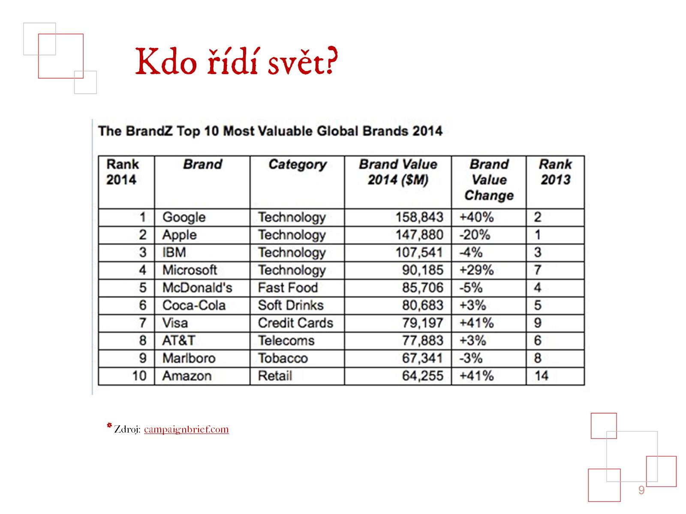
Kdo řídí svět?

Slide 10
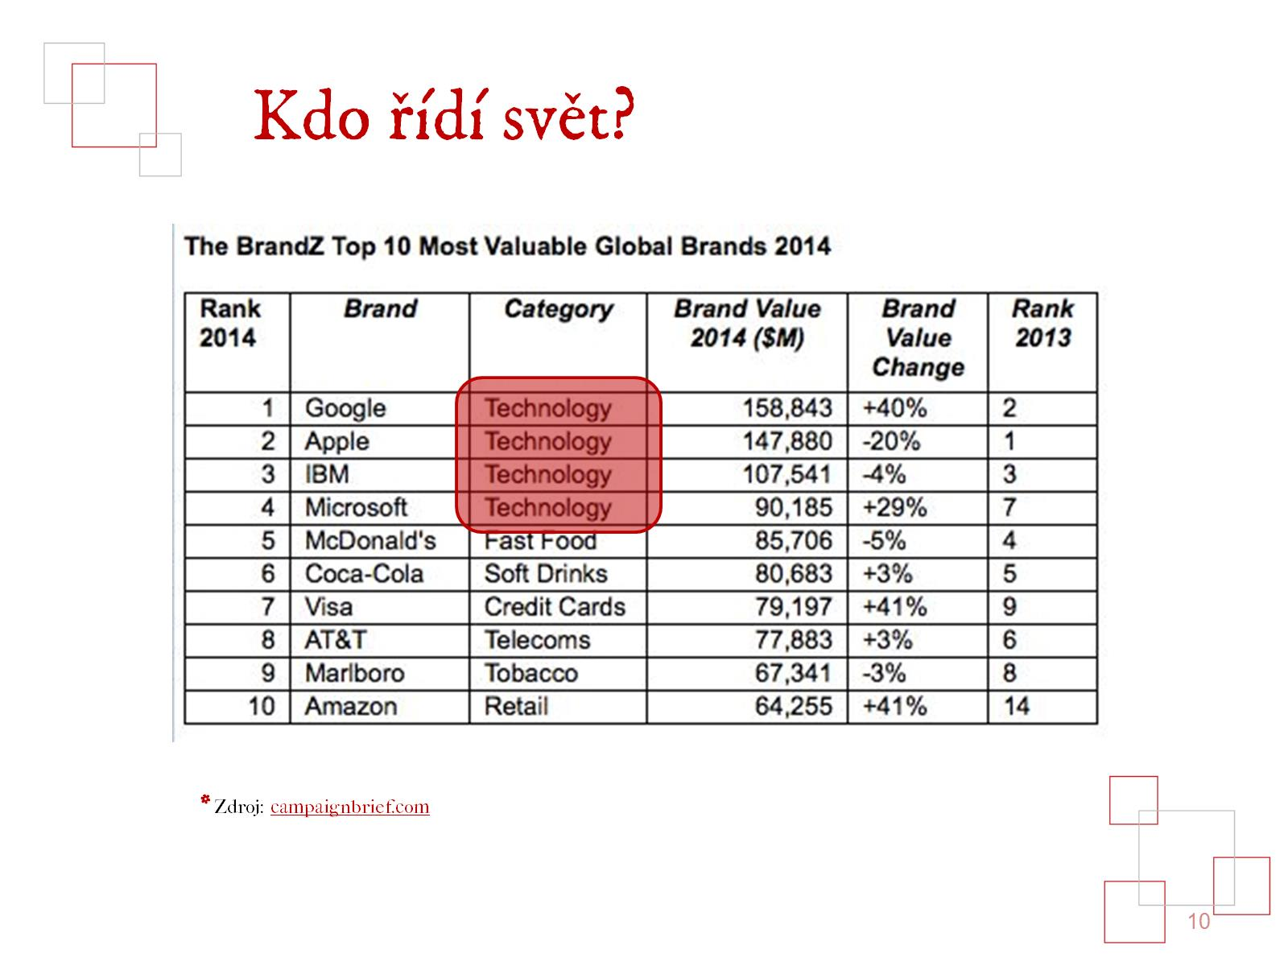
Kdo řídí svět?

Slide 11
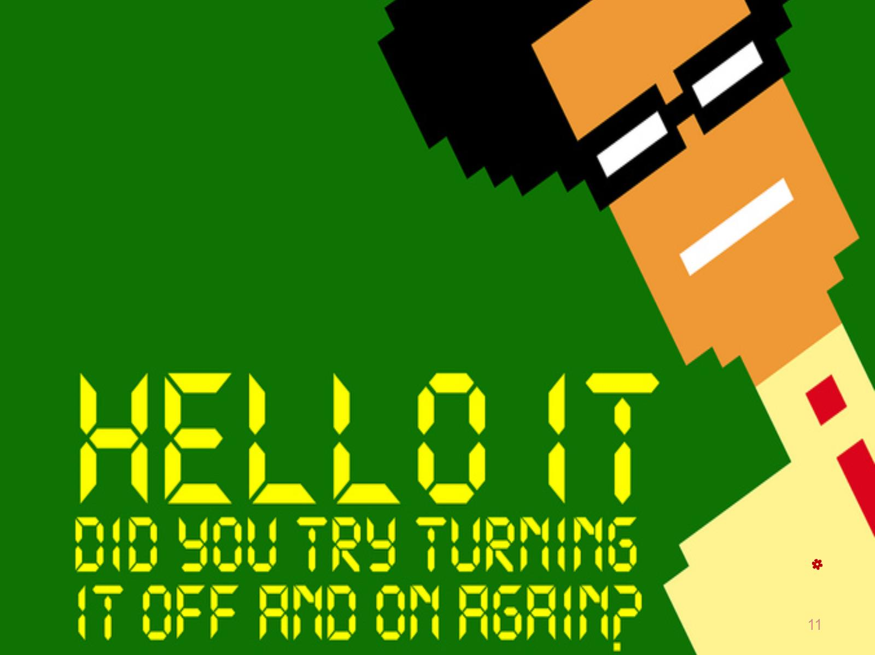

Slide 12
Kam míří výpočetní technika?

Slide 13
Internet a ½ populace Země

Slide 14
Svět velkých dat

Slide 15
Svět velkých dat

Slide 16
Svět velkých dat

Slide 17
Svět velkých dat

Slide 18
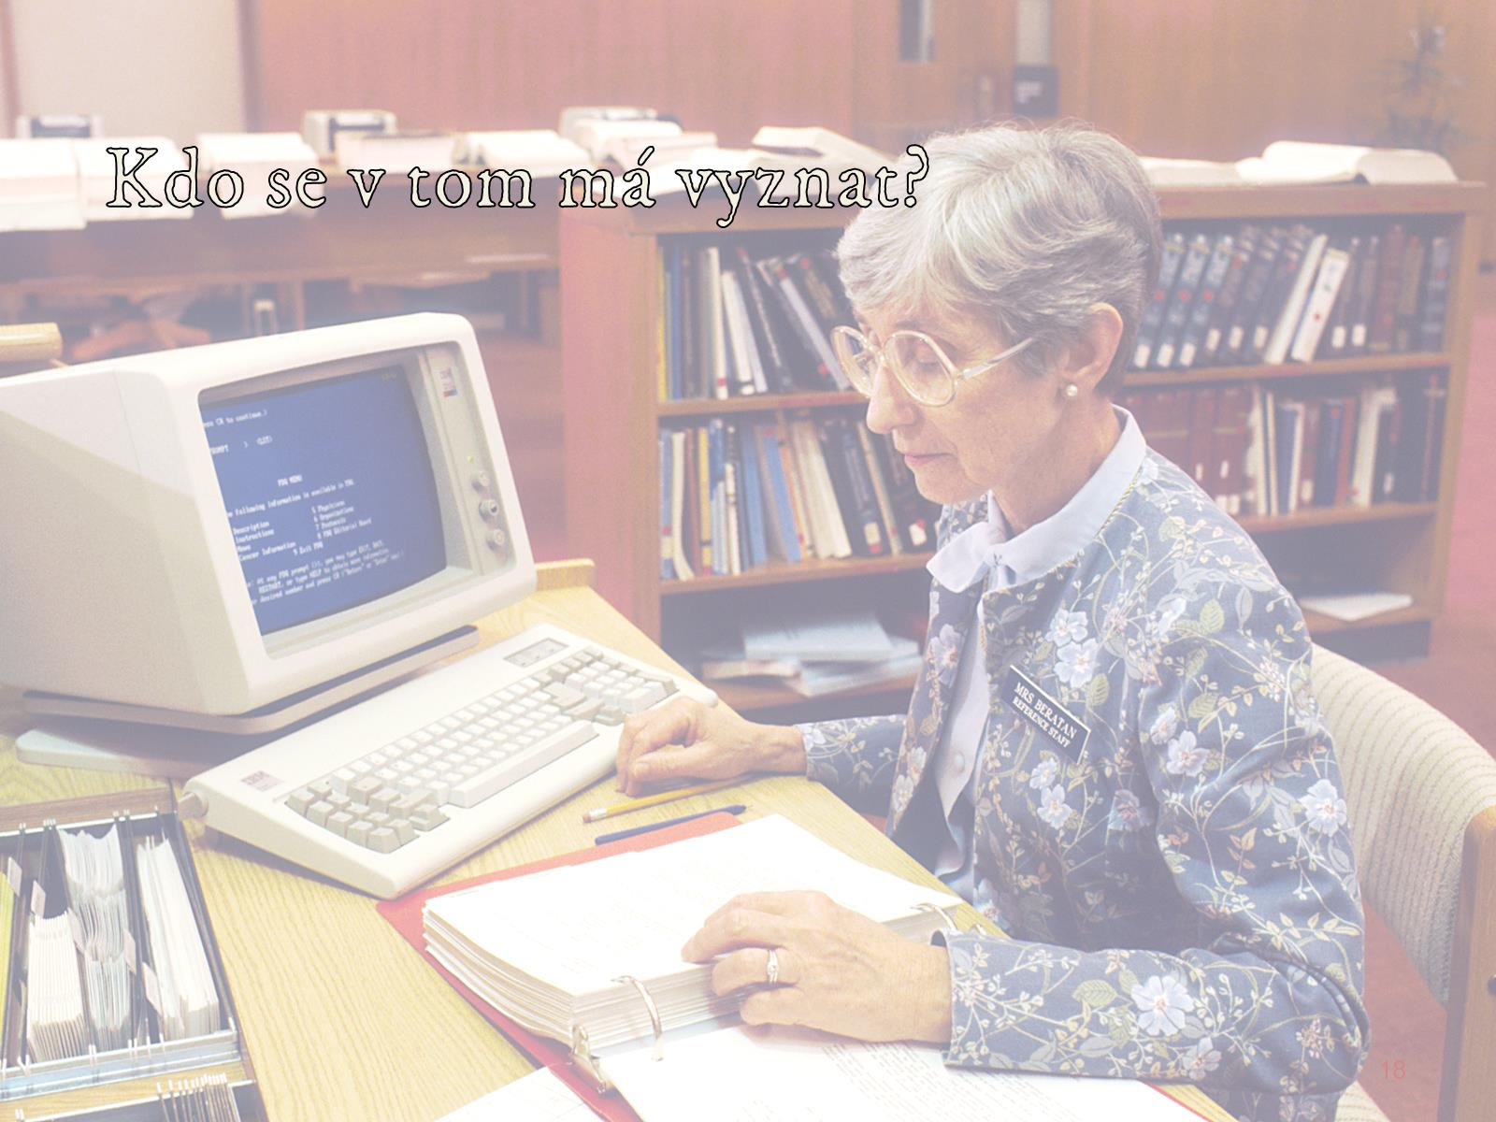
Kdo se v tom má vyznat?

Slide 19
Knihovník 21. století

Slide 20
Knihovník 21. století

Slide 21
Knihovník 21. století

Slide 22
Knihovník 21. století

Slide 23
Knihovník 21. století

Slide 24
Knihovník 21. století

Slide 25
Jaká je knihovna 21. století?

Slide 26
Jaká je knihovna 21. století?

Slide 27
Jaká je knihovna 21. století?

Slide 28
Jaká je knihovna 21. století?

Slide 29
Jaká je knihovna 21. století?

Slide 30
Jaká je knihovna 21. století?

Slide 31
Jaká je knihovna 21. století?

Slide 32
Kulturní kreativita

Slide 33
Kulturní kreativita

Slide 34
Kulturní kreativita

Slide 35
E-knihy v MKP

Slide 36
E-knihy v MKP

Slide 37
E-knihy v MKP

Slide 38
E-knihy v MKP

Slide 39
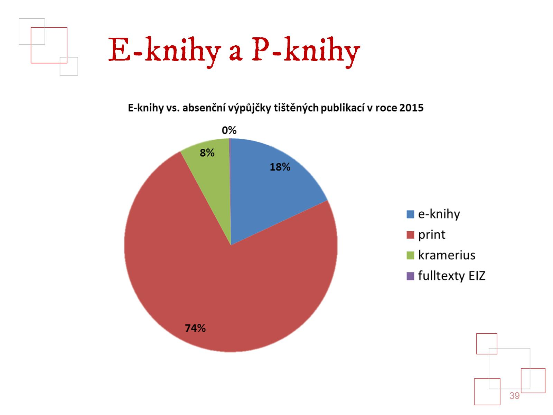
E-knihy a P-knihy

Slide 40
E-knihy a ROI

Slide 41
E-knihy a ROI

Slide 42
E-KNIHOVNA.CZ

Slide 43
Použité fotografie

